Slide 1
数据分析方法论
数据分析方法论和数据分析方法不同，它不具体地描述该如何分析数据，而是帮助我们梳理分析思路、启发和引导指标系统以及分析流程的创建。简言之，数据分析方法论是数据分析的前期规划。
常见数据分析方法论
PEST：是研究宏观环境对企业或团体影响的一种分析方法（典型案例：海外投资）
PEST来自四个英文单词的首字母。这四个因为单词分别是Political Economic Social Technological，四者是组成宏观环境的基本要素。当然它们仅仅基本要素，真正的宏观环境要复杂得多。所以说在实际操作中，往往根据行业和企业的自身特点以及经营需求在此四者基础之上进行适当改变。
P（政治环境）：政治环境包括一个国家的社会制度，执政党性质，政府的方针、政策、法令等。
一个国家的政治环境是不断变化的，正所谓一朝天子一朝臣，即使社会制度不变同一国家，在不同的时期，由于不同的执政党，不同的领导人，其政治环境都会有所不同。比如方针特点、经济政策、发展方向的变化。

Slide 2
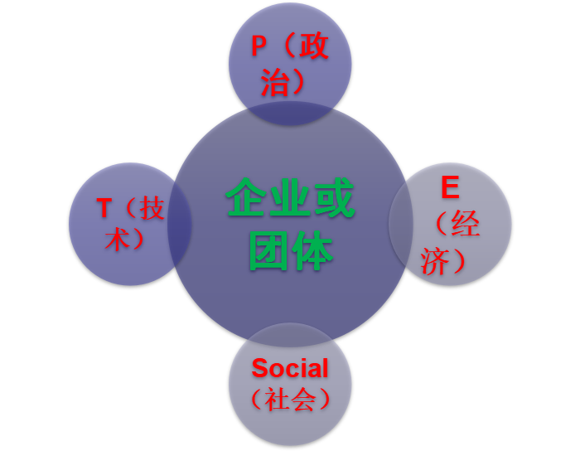
图-1

Slide 3
政治环境的常见指标：政治体制、经济体制、财政政策、税收政策、产业政策、投资政策等等。
E（经济环境）：
宏观经济环境：一个国家的国民生产总值，国民收入等的发展水平与发展速度。
微观经济环境：企业或团体所在地以及其市场或者服务区所在地消费者的收入水平，消费水平、就业程度、购买习惯，可消费收入等等。
常见指标：GDP及增长率、利率、汇率、通货膨胀、消费价格指数、居民可支配收入、失业率等等。这些直接影响一个企业在该地区销售或服务状况。
S（社会环境）：居民受教育程度和文化水平、宗教信仰、风俗习惯、价值理念等等共同构建成了社会环境
文化水平决定了居民的消费方向与层次，
宗教信仰和风俗习惯会抵制某些产品的销售和活动的举办
价值理念和消费观念会限制或促进某些产品的销售与推广。
常见指标： 人口规模、性别比例、年龄结构、出生率、生活方式、购买习惯、教育程度、宗教信仰、生育率等等。

Slide 4
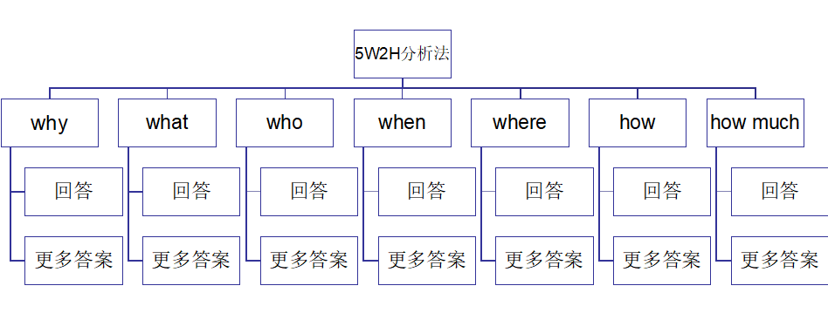
T（技术环境）
主要了解目标销售地相关产品的科技水平，以及与产品相关的科技的政策法规等等
常见指标：技术更新速度、国家重点支持项目、国家投入的研发费用、技术传播速度等等。
主要应用：结合产品和服务项目，通过PEST理论对销售的目的地进行全方位的分析，建立与产品销售和服务推广相关的指标系统。然后勾画数据分析流程图。
5W2H：来源于7个用来提问英文单词的第一个字母，这7个英文单词分别为why、what、who、when、where、how、how much，用这7个单词进行提问，然后回答提问，在回答中发现解决问题的方法。

Slide 5
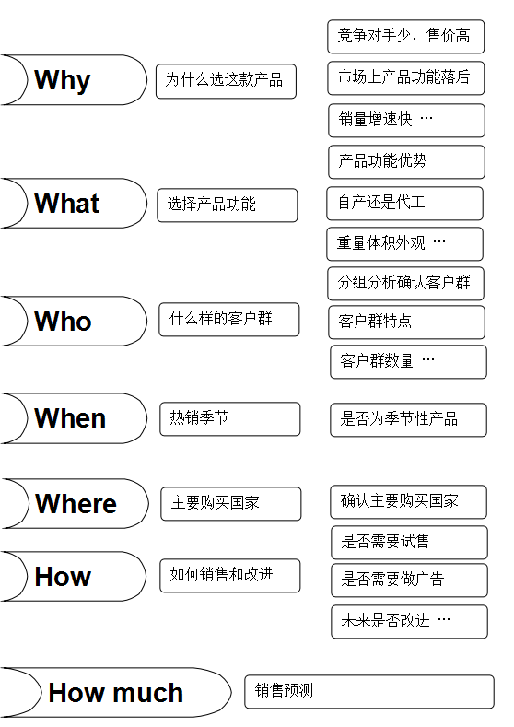
例：选品分析：

Slide 6
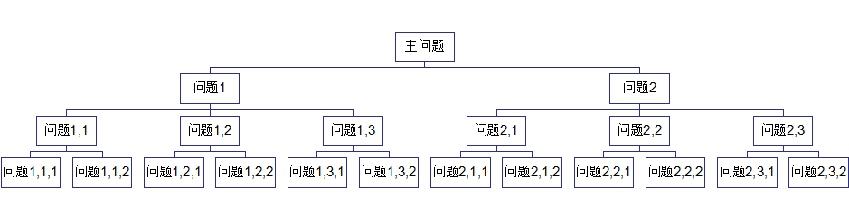
逻辑树分析法：对一个主问题提出几个小问题，然后对每个小问题又可以提出几个问题，依次类推，层层推进，逐渐形成树状结构。
目的：把一个复杂难以直接回答的问题，最终分解成容易回答或解决的小问题。
作用：理清思路，避免进行重复和无关的思考。
逻辑树的三原则
要素化：把相同或近似的问题关键字化。
框架化：将这些关键字组成框架、遵循不重不漏的原则。
关联化：框架内的各关键字要素保持必要的相关性，简单而不孤立。
缺点：不可能把所有涉及主问题的子问题全部罗列出来，总会有你不注意或无意漏掉的问题。
例：利润下降原因分析：

Slide 7
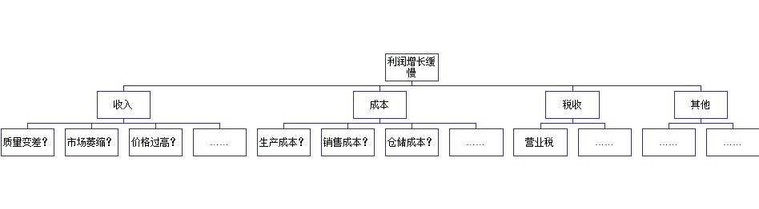
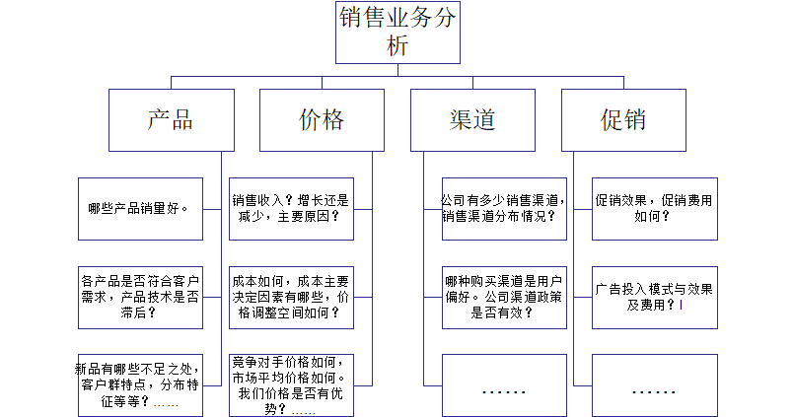
4P营销理论：由4类因素共同影响销售业务，这四类因素分别为：产品、价格、渠道、促销。
例：当前公司业务状况分析

Slide 8
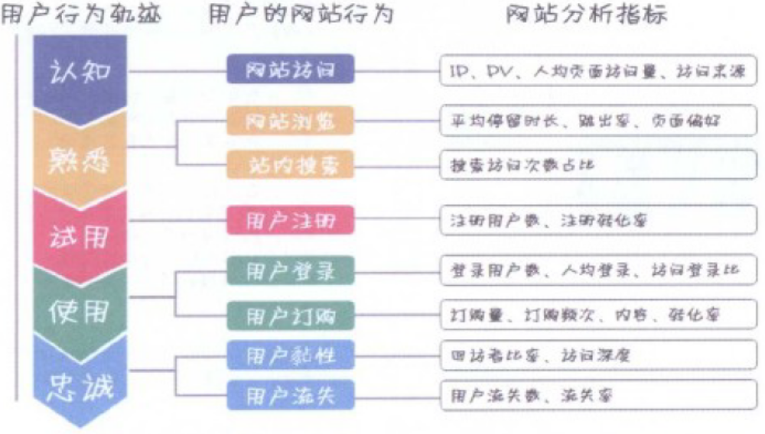
客户行为理论：用户行为主要说的是用户使用行为，就是用户为获取、使用物品或服务所采取的一系列行动，这些行动可总结性地分为：认知、熟悉、试用、使用、忠诚。该理论主要用于网站分析。
例：利用客户行为理论，构建网站指标分析体系，同时明确各指标的先后次序与逻辑关系。

